Slide 1
修士研究発表
3次元動作制御に基づく
食物画像編集
FoodStateEdit
GUO ZHENGPENG 2530030
メディア情報学
主指導：柳井 啓司 副指導：高橋 裕樹
Notes:
「3次元動作制御に基づく食物画像編集」について、GUO ZHENGPENGが発表します。

Slide 2
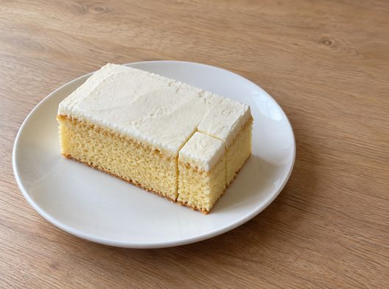
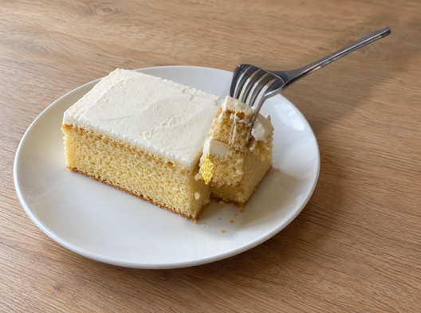
PURPOSE
研究目的：食べる瞬間を感じる食物画像
研究目的
普通の食物写真に、
普通の食物写真
操作状態を生成
「食べる直前」の臨場感を加える
道具で食物を動かす状態を生成し、
見る人が味・食感・動きを想像できる
視覚表現を目指す
利用場面
食品メニュー・広告
静止した料理写真から、
レシピ・食育・デジタル創作
食べる場面を想像できる画像へ
※ 視覚的な臨場感を対象とし、味覚刺激そのものは扱わない
FoodStateEdit｜メディア情報学
02
Notes:
本研究では、普通の料理写真に、食べる直前の臨場感を加えることを目指します。例えば、麺を箸で持ち上げたり、ケーキを一口取り分けたりする編集です。元の料理を活かしたまま、食べる場面を想像しやすい画像を作り、メニューなどへの応用を考えています。

Slide 3
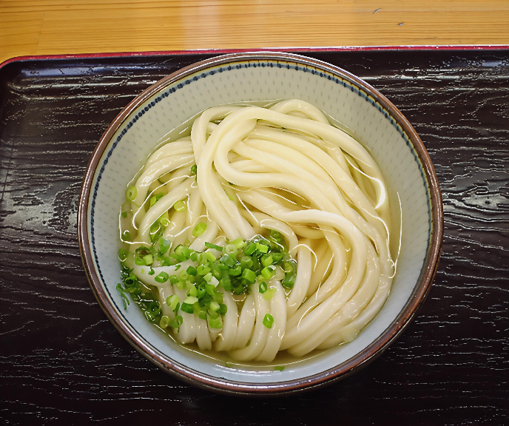
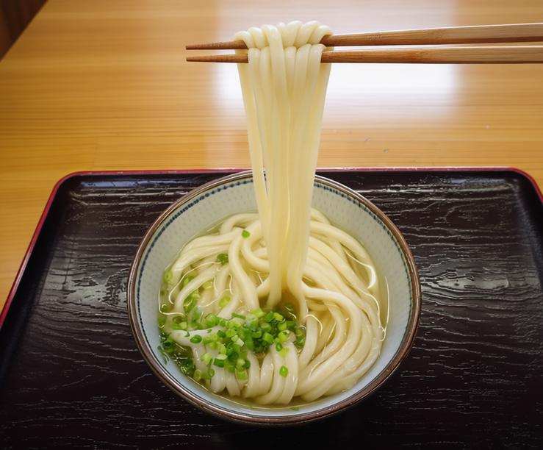
PROBLEM
既存画像編集の問題：不要な領域まで変化する
入力画像
一般的な生成編集例
編集したい部分
実際に変化した部分
箸と持ち上げる麺
画角・背景・器・麺全体
本研究：必要な操作領域だけを変え、その他は原画像のまま保持する
※ 同一入力・seed 1 の例。右画像は写真らしいが、入力との局所対応が失われている。
FoodStateEdit｜メディア情報学
03
Notes:
こちらは、編集したい部分以外も変わった例です。結果は写真らしく見えますが、器や背景、構図まで元画像と異なっています。そこで、食物と道具の操作を加えながら、変更する必要のない部分を保つことを課題とします。

Slide 4
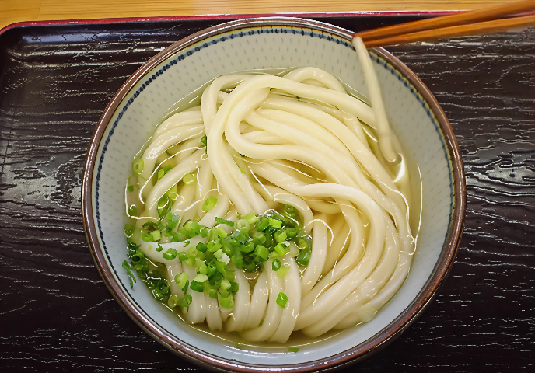
SUCCESS CRITERIA
食物操作編集の成功条件
接触位置
✓
動作が正しい
道具が食物へ接触し、食物が道具に追従して移動する
✓
写真として自然
道具・食物に破綻や不自然な変形が見られない
✓
背景を保持
容器・机・背景など、非編集領域が入力と一致する
三条件をすべて満たした場合のみ 成功
Strict = Action × Photo × Preservation
FoodStateEdit
04
Notes:
成功条件は三つです。道具と食物の動作が正しいこと、写真として自然であること、そして背景を保持することです。三つをすべて満たした場合を、Strict成功とします。

Slide 5
関連手法と本研究での位置づけ
VACE [1]
画像・動画・マスクを受け取る条件付き動画生成。本研究の生成器。
Z. Jiang et al. VACE: All-in-One Video Creation and Editing. arXiv:2503.07598, 2025.
Qwen Image [4]
指示文による静止画編集。本実験では Qwen-Image-Edit-2511 と比較。
C. Wu et al. Qwen-Image Technical Report. arXiv:2508.02324, 2025.
ChordEdit [5]
一段階の輸送による画像編集。本実験の外部比較手法。
L. Lu et al. ChordEdit: One-Step Low-Energy Transport for Image Editing. arXiv:2602.19083, 2026.
GeoEdit [2]
3D幾何条件による物体編集。関連研究であり、主生成経路には未接続。
Y. He et al. GeoEdit: Geometry-Aware Object Editing via Dual-Branch Denoising. arXiv:2606.30003, 2026.
SAM3 [3]
概念プロンプトから領域を抽出。現行マスクは手続き的に作り、SAM3は未接続。
N. Carion et al. SAM 3: Segment Anything with Concepts. arXiv:2511.16719, 2025.
使用するVACE実装・重み [6] は次頁、LoRA [7] の適用範囲は生成例の頁に記載。
FoodStateEdit
05
Notes:
生成には、条件付き動画生成モデルのVACEを使います。外部比較にはQwen ImageとChordEditを用います。GeoEditは幾何編集の関連研究、SAM3は領域抽出の候補ですが、現在の生成処理には接続していません。

Slide 6
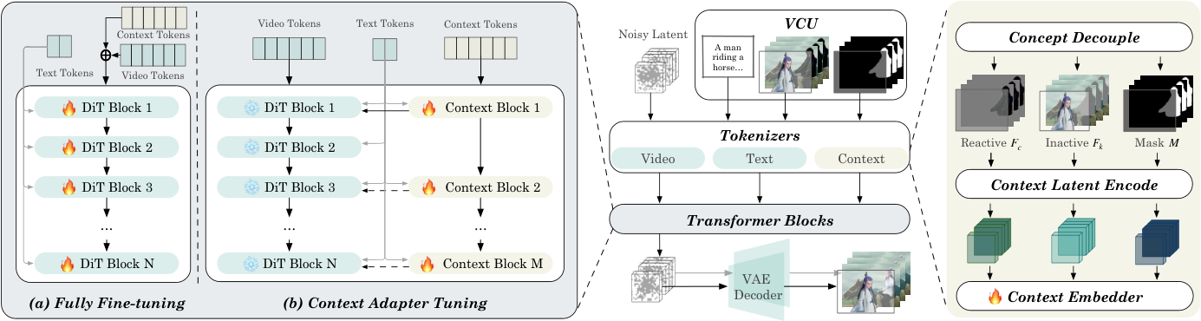
VACEの原論文モデル図と本研究の追加処理
VACE本体：原論文 Fig. 3 [1]
① 相対3D制御の構築（本研究）
公開済み重みを使用し、新規学習は行わない。
入力画像・手動指定 → 投影 → RGB列 C とマスク M
図中の学習マークは原著の学習設定を示す。
緑の太枠・矢印：本研究で追加する入出力処理
② 固定フレーム抽出・局所合成
VACE内部の構造や重みは変更しない。
生成動画 J → 最終画像（領域外は元画像）
[1] Jiang et al., VACE: All-in-One Video Creation and Editing, Fig. 3, arXiv:2503.07598v2, 2025（緑の注記を追加）
[6] 使用実装：Alibaba PAI, Wan2.2-VACE-Fun-A14B（原著図は構造説明用）
06
Notes:
中央はVACE原論文のモデル図です。VACEは、画像やマスクなどの条件から動画を生成します。緑の太枠と矢印が本研究の追加です。入力前に相対3D動作から制御列を作り、生成後に固定フレームを取り出して局所合成します。VACE本体や条件エンコーダーは公開済み重みを使い、新しく学習しません。図の学習マークは原論文の設定です。
参考文献（読み上げ不要）：
[1] Z. Jiang et al. VACE: All-in-One Video Creation and Editing. Figure 3, arXiv:2503.07598v2, 2025. https://arxiv.org/html/2503.07598v2#S3.F3
[6] https://huggingface.co/alibaba-pai/Wan2.2-VACE-Fun-A14B
原図は変更せず引用。緑の注記のみ本研究で追加。原著の学習方法を本研究が再実施したという意味ではない。

Slide 7

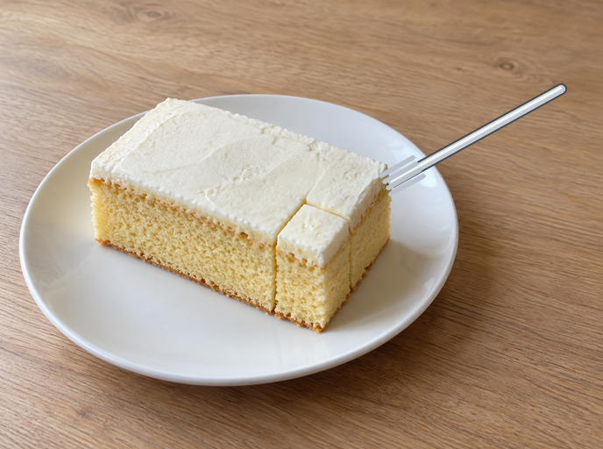
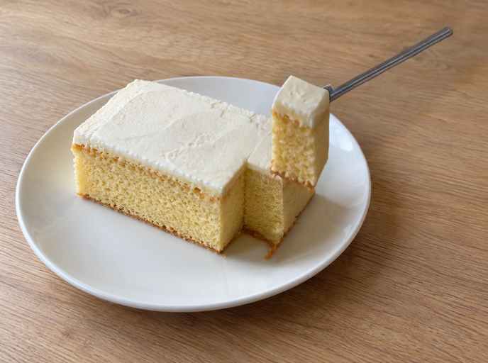

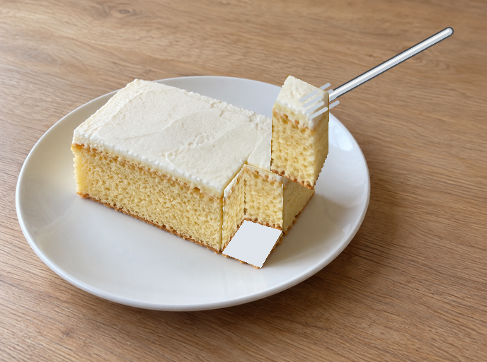
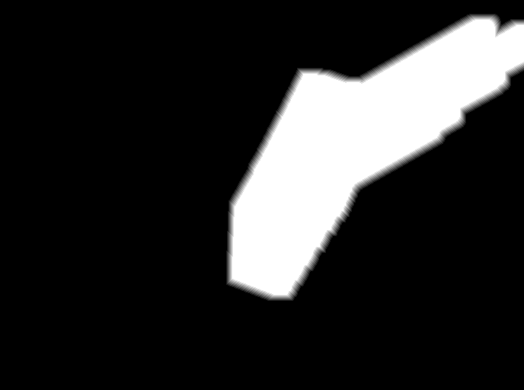
提案手法：操作条件の構築と領域限定合成
Ours: procedural action control
Projection
Ours: local compositing
Relative 3D state
manual anchors + depth
u = fₓX/Z + cₓ
v = fᵧY/Z + cᵧ
Input image I
pretrained / frozen
Final image
I, C
Y
contact
VACE
adapter
VAE
688 × 512 × 3
X
vace_context
s · hint
Z
RGB control C₀:₂₀
α
Action + material
Vₜ, Pₜ ∈ relative XYZ
decode / t*
zₖ + text
“Lift one bite”
Cake / fork
Approach → contact
→ lift → hold
Mask M
Wan DiT
⊕
C: 21 × H × W × 3
M: 21 × H × W × 1
x ← x + s · hint
Iout = αJₜ* + (1−α)I
Original I · background preservation
赤：本研究の制御構築 青：既存VACEの生成処理 [1, 6] 緑：本研究の局所合成
FoodStateEdit
07
Notes:
全体の流れを説明します。まず、入力画像上で操作する食物と接触位置を指定します。次に、相対3D制御から21枚の制御画像とマスクを作り、VACEへ入力します。生成した動画から固定フレームを取り出し、編集領域だけを元画像に戻します。最終出力は一枚の画像です。マスクの外は元画像を使うため、背景保持はこの合成処理による効果です。

Slide 8

相対3D制御：指定した一口を投影する
① 画像上で位置を指定
② 相対座標で操作を記述
③ RGB制御列を描画
画素 (u, v) と相対深度 Z
X = (u − cₓ) Z / f
Y = (v − cᵧ) Z / f
→
→
Pₜ = Rᵧ(θₜ)P + tₜ
uₜ = f Xₜ / Zₜ + cₓ
vₜ = f Yₜ / Zₜ + cᵧ
一口・接触点を手動設定
ケーキ：8頂点 × XYZ
道具：線分・曲線で構成
C：21 × 512 × 688 × 3
M：21 × 512 × 688 × 1
RGB制御列と編集マスク
深度は相対値を設計
実測3D・CAD・深度推定ではない
接近 0–5 → 接触 6–8 → 持ち上げ 9–15 → 停留 16–20（0始まり）
f = 825.6、(cₓ, cᵧ) = (344, 256)。M は描画領域の和集合＋膨張・境界平滑化で作成。
FoodStateEdit
08
Notes:
相対3Dは、画像から正確な3D形状を復元するものではありません。食物の領域と接触点を手動で指定し、設計した奥行きを与えます。食物は頂点やテクスチャ領域、道具は線や曲線で簡単に表し、精密な道具の3Dモデルは使いません。これらを移動・回転させ、仮想カメラで2D画像へ投影します。接近、接触、持ち上げ、停留を21フレームにします。出力は図のRGB制御列とマスクで、マスクは描画領域から作ります。

Slide 9
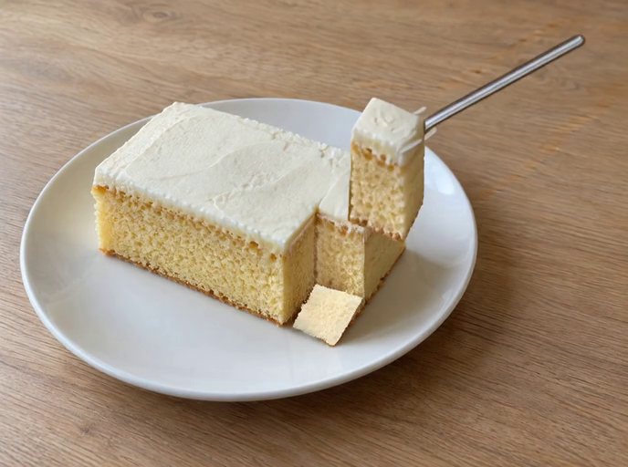
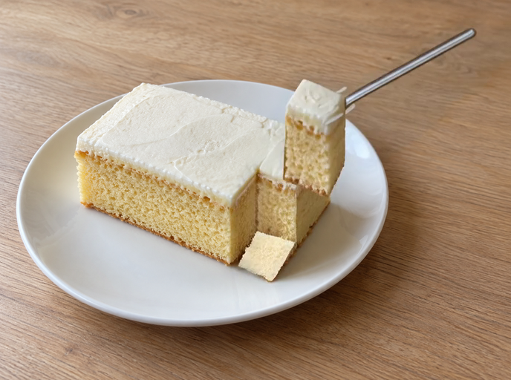
VACEが変えるもの：制御の外観と露出領域
入力画像
最終制御フレーム（t=20）
VACEの原始生成
最終画像（局所合成）
位置・動作を指定
食材・道具を再描画
領域外を元画像に戻す
学習済みVACEを固定して利用。独自のCondition Encoderは学習していない。
主比較は全食材でLoRA off。初期の麺・合成スープのLoRA診断 [7] とは区別する。
[7] E. J. Hu et al., LoRA: Low-Rank Adaptation of Large Language Models. arXiv:2106.09685, 2021.
09
FoodStateEdit
Notes:
左の制御画像には、持ち上げる位置と形がすでに含まれています。VACEはこれを条件に、質感や新しく見える部分を生成します。ただし、道具の形には不自然さが残ります。今回の主比較は全食材でLoRAを使わず、生成器を固定しています。初期のLoRA検証とは別の実験です。

Slide 10
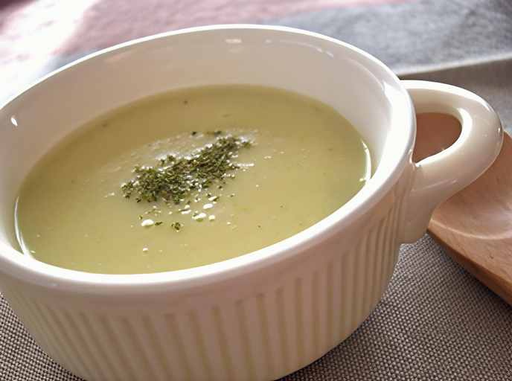
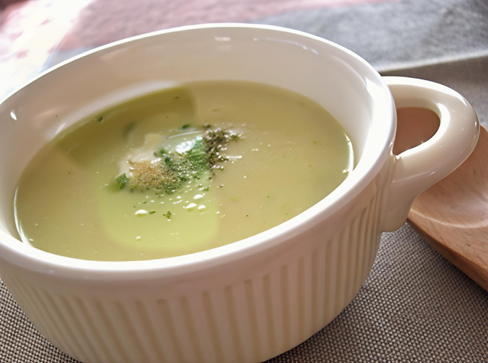
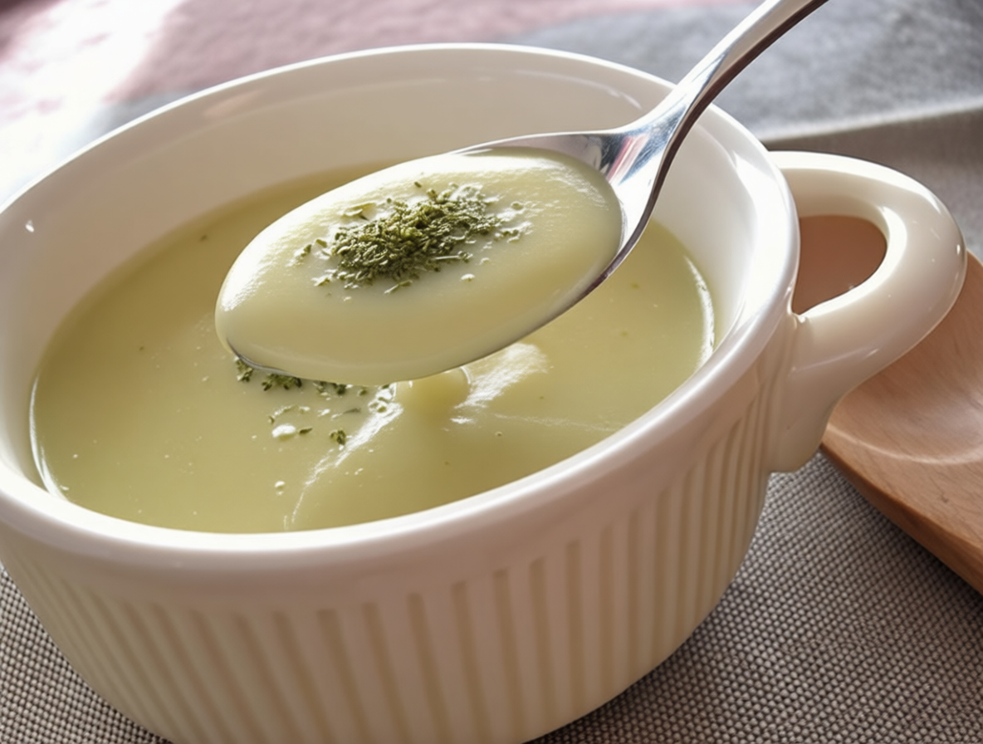
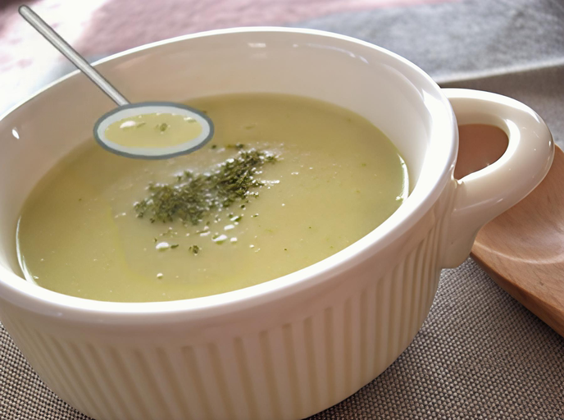
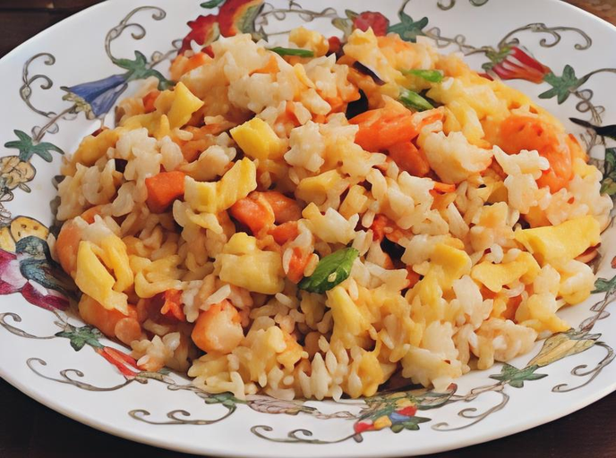
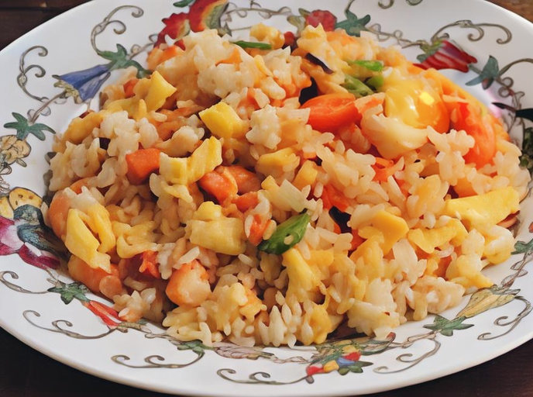
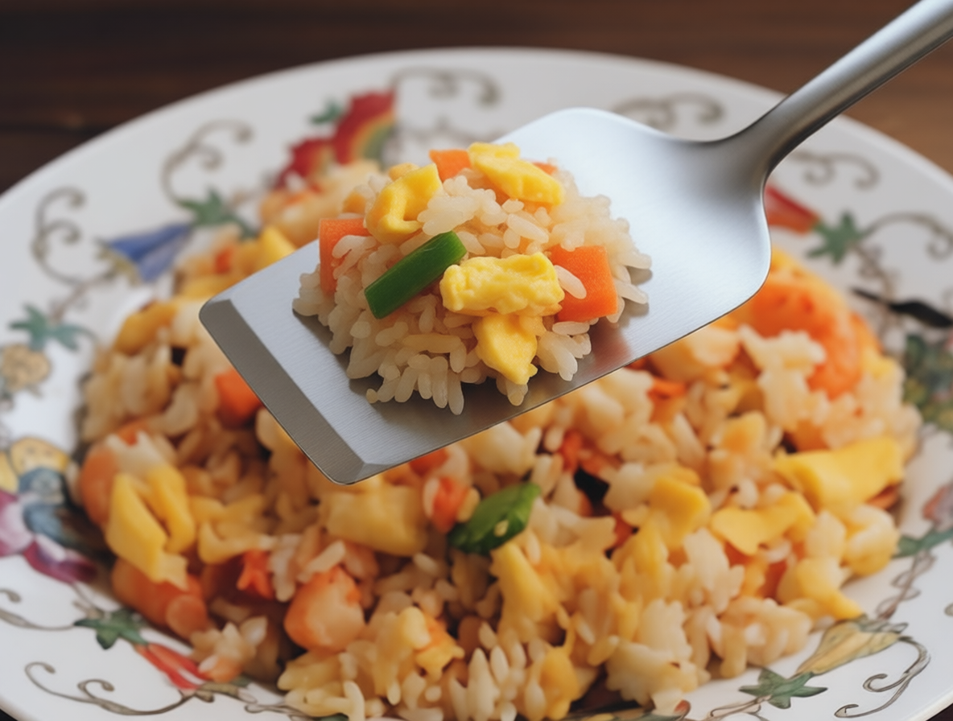
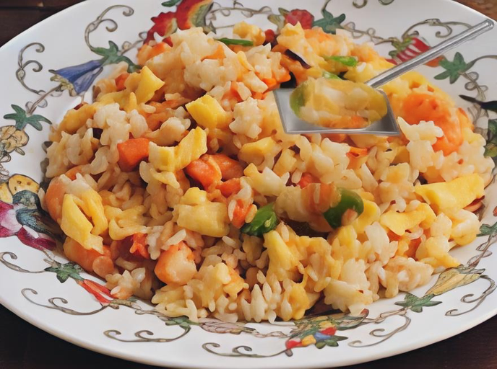
QUALITATIVE COMPARISON
外部編集手法との比較（スープ・炒飯）
共通要求：選択した食物を道具で持ち上げ、元画像の容器・背景を保つ
Input
ChordEdit
Qwen Image
FoodStateEdit (Ours)
スープ
炒飯
FoodStateEditは操作領域を限定して編集し、元画像の器・背景を保持する。図は選定した出力例。
FoodStateEdit
10
Notes:
スープと炒飯の例です。Qwenは自然な見た目を生成する一方、元画像から変わる部分があります。本手法は構図を保ちますが、道具の形は改善が必要です。手法ごとに後処理が異なる点にも注意が必要です。

Slide 11
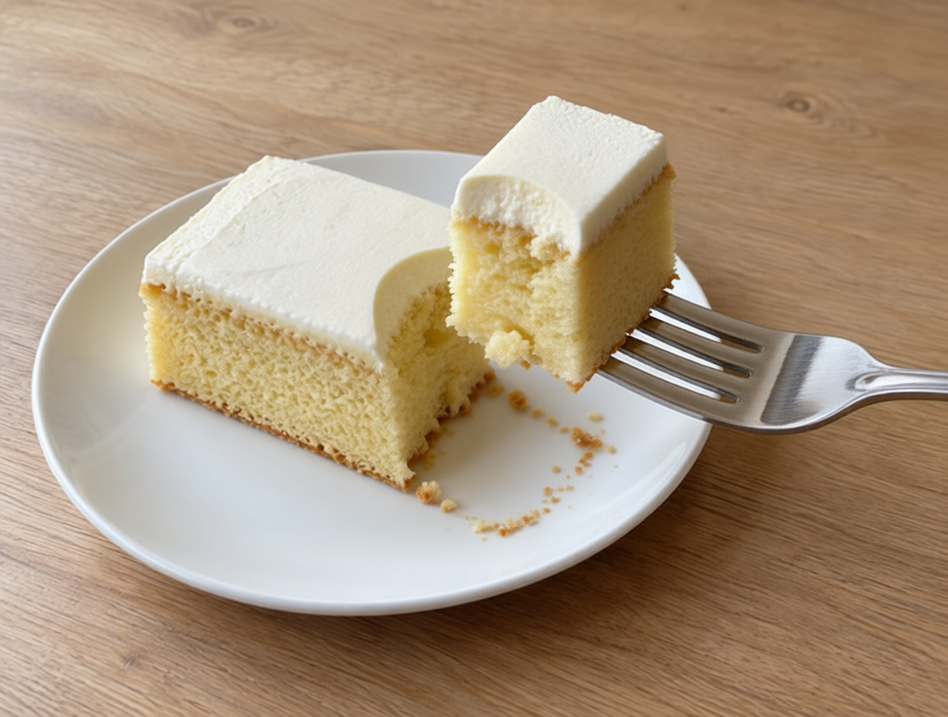
ケーキの編集例：一口を持ち上げる
Input
Qwen Image
FoodStateEdit（Ours）
共通の編集要求：フォークで一口分を持ち上げる
FoodStateEdit：一口の配置を制御し、元画像の構図・皿・背景を保持
合成ケーキの選定例。入力と編集要求を共有し、モデル・後処理は各手法の設定を用いる。
FoodStateEdit
11
Notes:
こちらは合成ケーキの例です。本手法では一口の位置を指定し、皿と背景を保持しています。ただし、フォークの形は十分自然ではありません。これは選定した例であり、全体の成功率を示すものではありません。

Slide 12
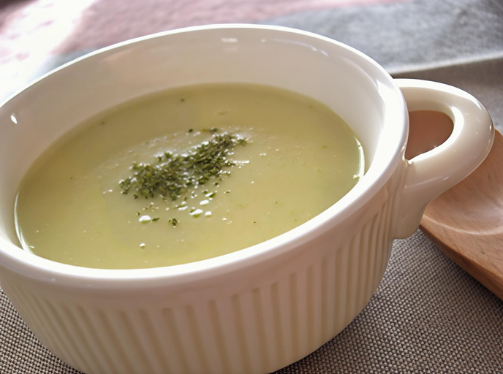
VACEとの差分：操作を描いた条件列を加える
入力画像
VACE：原画像反復条件
FoodStateEdit
原画像を反復＋text / mask
操作RGB列＋同じtext / mask
同じprompt：A realistic close-up photograph of the same potage. One stainless-steel spoon scoops and lifts a visible spoonful of thick soup above the surface. Liquid stays inside the concave spoon, with a natural meniscus. Preserve the soup crock, garnish, table and lighting. No hand, no spill, no crater.
FoodStateEdit
12
Notes:
同じVACEに、異なる条件列を入れた比較です。中央は原画像を繰り返す条件で、道具が十分に生成されませんでした。右は操作を描いた条件を加えています。明示的な操作条件の役割は確認できますが、この比較だけでは、3Dが2Dより優れているとは判断できません。

Slide 13
評価：操作の成立と入力保持を確認する
Action
道具・接触・持上げ
指定した道具が食物に接触し、運ぶ動作が成立する
Photo
写真としての自然さ
道具や食物に目立つ変形・ぼけ・生成破綻がない
Preservation
非編集領域の保持
器・机・背景の画素が元画像と一致する
Strict = Action ∧ Photo ∧ Preservation
PSNR / SSIM：入力との一致度 領域外MAE：マスク外の平均絶対画素差（0–255）
次頁は合成スープ1例・seed 1の選定出力。✓/✗は内部判定であり、独立した人手評価ではない。
FoodStateEdit
13
Notes:
評価は、動作、写真の自然さ、非編集領域の保持を分けて行います。PSNRとSSIMは入力との一致度、領域外MAEはマスクの外の画素差です。これらは背景保持の診断であり、動作や写真品質そのものではありません。次の表の意味評価は、内部判定です。

Slide 14
選定例：動作・写真自然度・領域外保持を両立
同一の合成スープ入力・seed 1／3手法の最終出力
方法 | PSNR | SSIM | 領域外 MAE | 領域外 完全一致 | Action | Photo | Preser- vation
ChordEdit | 31.78 | 0.982 | 0.000 | 100.0% | ✗ | ✗ | ✓
Qwen Image | 15.73 | 0.628 | 18.192 | 0.3% | ✓ | ✓ | ✗
FoodStateEdit （Ours） | 20.68 | 0.965 | 0.000 | 100.0% | ✓ | ✓ | ✓
FoodStateEditは、この例で三条件を同時に満たした（内部判定）
領域外保持は局所合成による効果。Qwenはraw出力を評価し、同じ合成処理は適用していない。
1例の内部評価。PSNR/SSIMは入力保持の診断であり、動作品質・統計的優位性を示す値ではない。
FoodStateEdit
14
Notes:
こちらは、同じ合成スープ一例の結果です。赤い行が本手法です。領域外の画素は100パーセント一致し、この例では三つの成功条件を満たすと内部判定しました。ただし、背景保持は局所合成によるものです。Qwenには同じ合成を適用していないため、生成モデル自体の優劣は結論できません。また、一例の結果であり、統計的な優位性を示す表ではありません。

Slide 15
本研究で確認できた成果
領域限定
局所合成後、マスク外の画素を100%保持
マスク外は元画像を用いる局所合成による保持。生成器単体の性能ではない。
三条件
操作の成立・写真自然度・領域外保持を両立
選定した合成スープ1例・seed 1の内部判定（前頁）。全例の成功率ではない。
追加学習なし
既存VACEへ接続し、複数食材の編集例を作成
麺・スープ・炒飯・ケーキに適用。未使用画像への汎化や3Dの優位性は未検証。
目指す価値：元の料理写真を活かし、「味わう直前」の状態を表現する
FoodStateEdit
15
Notes:
現在、追加学習なしで、操作条件の作成から最終画像までの処理を構築しました。複数の食材で編集例を得て、領域外保持も確認しました。一方、相対3Dの独立した効果は、今後の検証が必要です。

Slide 16
今後の課題
追加検証
汎化性能と失敗要因の評価
持ち上げた食物と元領域の対応
未使用の食物・道具、遮蔽や大きな動作で検証
失敗を分類し、相対3D制御の効果を比較する
食物の複製・取り違え・元領域の残留を評価
見た目だけでなく、選んだ一口との対応を確認
手法の発展（未実装）
生成途中での誤り検出・修正
食物の状態遷移のモデル化
接触や食物の対応を生成途中で確認し、
制御条件へ戻す仕組みを設計・検証する
元の食物・運ばれる一口・残る部分を対応付け、
接触と支持関係の変化を明示的に扱う
目標：元の料理を保ち、食物が実際に移動したと感じられる編集
FoodStateEdit
16
Notes:
今後は、未使用の食物や大きな動作で評価し、持ち上げた一口が元の領域に対応するかを確認します。さらに、生成中の誤りを修正する方法と、食物の状態変化を扱う方法を検討します。元の料理を保ちながら、食べる場面を自然に表現することを目指します。以上です。

